Slide 1
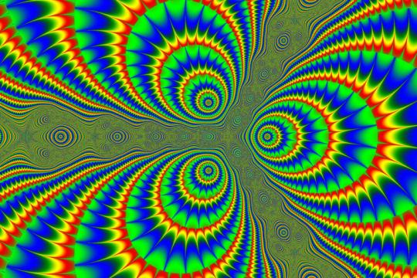
Notes:
1

Slide 2
Notes:
1

Slide 3
Waar de Geest is, daar is leven, daar is het leven goed.
Notes:
3

Slide 4
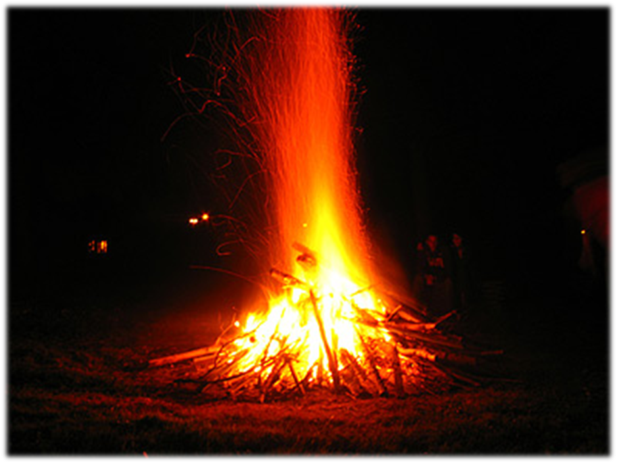
Notes:
4

Slide 5
Waar de Geest is, daar is leven, daar is het leven goed.
Zie:
de schepping
Notes:
5

Slide 6
Waar de Geest is, daar is leven, daar is het leven goed.
Zie:
de schepping
Psalm 104
Notes:
6

Slide 7
Waar de Geest is, daar is leven, daar is het leven goed.
Zie:
de schepping
Psalm 104
alles wat mooi is
Notes:
7

Slide 8
Waar de Geest is, daar is leven, daar is het leven goed.
Zie:
je geloof
Notes:
8

Slide 9
Waar de Geest is, daar is leven, daar is het leven goed.
Zie:
je geloof
je kerk
Notes:
9

Slide 10
Waar de Geest is, daar is leven, daar is het leven goed.
Zie:
je geloof
je kerk
je wereld
Notes:
10

Slide 11
Waar de Geest is, daar is leven, daar is het leven goed.
Niet alles wat goed lijkt, is goed.
Notes:
11

Slide 12
Waar de Geest is, daar is leven, daar is het leven goed.
Niet alles wat goed lijkt, is goed.
Als je leven niet goed is, is de Geest niet ver weg.
Notes:
12

